Slide 1
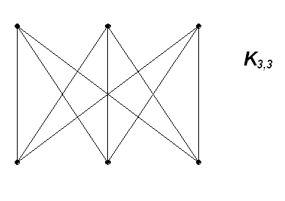
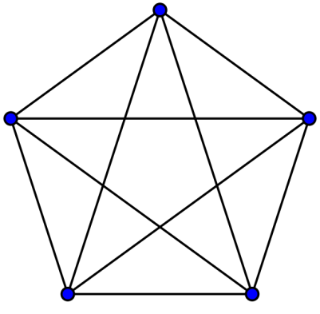
K₄ è planare?
Sì!
E K_{3,3} e K₅ sono planari?
K₅
No! (Teorema di Kuratowski)
1
Copyright © 2004 - The McGraw - Hill Companies, srl

Slide 2
Un albero è un grafo bipartito?
SÌ!
Ma un grafo bipartito è sempre un albero??
Copyright © 2004 - The McGraw - Hill Companies, srl

Slide 3
Algoritmi e Strutture Dati
Capitolo 11
Visite di grafi

Slide 4
Scopo e tipi di visita
Una visita (o attraversamento) di un grafo G permette di esaminare i nodi e gli archi di G in modo sistematico; ad esempio, un cammino euleriano è un modo particolare di visitare un grafo (euleriano!) in cui si passa una e una sola volta su ogni arco di G
Problema di base in molte applicazioni
Esistono vari tipi di visite con diverse proprietà: in particolare, vedremo la visita in ampiezza (BFS=breadth-first search) e la visita in profondità (DFS=depth-first search)
Copyright © 2004 - The McGraw - Hill Companies, srl

Slide 5
Componenti connesse di un grafo
Ricordiamo che un grafo si dice connesso se per ogni coppia di vertici esiste un cammino che li congiunge
Ogni grafo può essere partizionato in una o più componenti connesse massimali, ovvero sottografi connessi che non sono tra loro congiunti da alcun arco
La visita di un grafo in realtà visita una dopo l’altra le componenti connesse del grafo stesso; per semplicità assumeremo nel seguito che il grafo sia connesso
Copyright © 2004 - The McGraw - Hill Companies, srl

Slide 6
Algoritmo di visita generica
La visita parte da un vertice s qualsiasi, il quale viene aggiunto alla frangia F di visita, che contiene tutti i nodi da cui la visita può proseguire, ed esplora seguendo una qualche regola uno degli adiacenti di s
Al generico passo di visita, viene scelto (secondo una qualche regola) un nodo u in F, e si visita (secondo una qualche regola) un arco (u,v) di G: se il vertice v viene scoperto per la prima volta mediante tale arco, esso viene marcato come visitato, e viene inserito in F; inoltre, il nodo u viene marcato come padre di v, e l’arco (u,v) viene etichettato come arco di visita
Un vertice rimane in F fintantoché non sono stati scoperti tutti i suoi adiacenti
Se il grafo è connesso (come abbiamo ipotizzato), la visita genera un albero di visita T del grafo, costituito da tutti i nodi del grafo e dagli archi di visita
Copyright © 2004 - The McGraw - Hill Companies, srl

Slide 7
Visite particolari
Se la frangia F è implementata come una coda (cioè, quando un vertice si trova in testa alla coda, lo si estrae, vengono visitati tutti i suoi adiacenti e si aggiungono alla coda i neo-visitati) si ha la visita in ampiezza (BFS)
Se la frangia F è implementata come una pila (cioè, quando un vertice si trova in cima alla pila, viene visitato un vertice adiacente non ancora visitato, il quale viene aggiunto in cima alla pila e subito utilizzato per proseguire nella visita) si ha la visita in profondità (DFS)
Copyright © 2004 - The McGraw - Hill Companies, srl

Slide 8
Visita in ampiezza
Copyright © 2004 - The McGraw - Hill Companies, srl

Slide 9
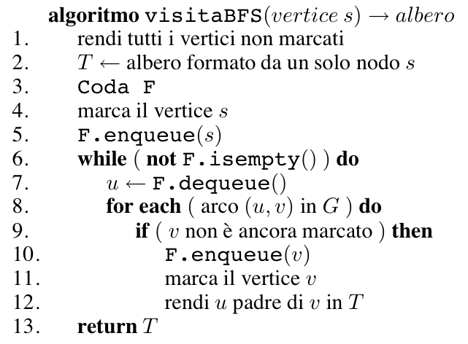
Visita in ampiezza
Copyright © 2004 - The McGraw - Hill Companies, srl

Slide 10
Costo della visita in ampiezza
Il tempo di esecuzione dipende dalla struttura dati usata per rappresentare il grafo; si noti che diversamente dagli algoritmi studiati sinora, la complessità temporale e spaziale dipenderà da due parametri, ovvero n e m:
Liste di adiacenza: Θ(m+n) (l’istruzione 8 viene eseguita in Θ(δ(u)))
Matrice di adiacenza: Θ(n²) (l’istruzione 8 viene eseguita in Θ(n))
Osservazioni:
Si noti che se il grafo è connesso (come da noi ipotizzato) allora necessariamente m≥n-1 e quindi Θ(m+n)=Θ(m)
Ricordando che m≤n(n-1)/2, si ha quindi Θ(m+n)=O(n²)
⇒ per m=o(n²) (ovverosia per tutti i grafi non densi) la rappresentazione mediante liste di adiacenza mi consente di ottenere una BFS temporalmente più efficiente!
Copyright © 2004 - The McGraw - Hill Companies, srl

Slide 11
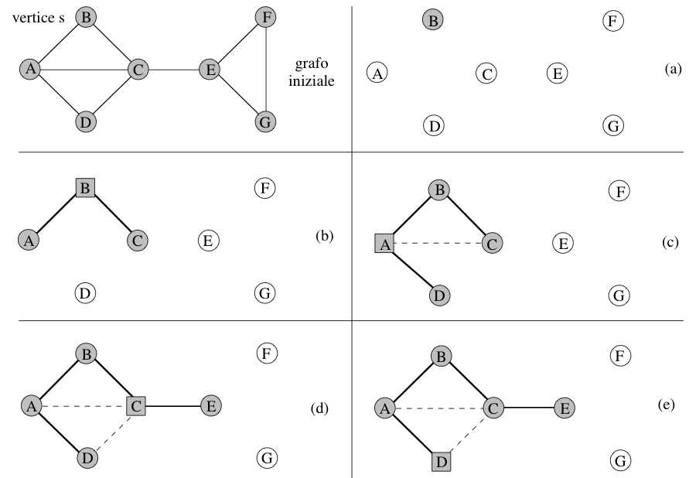
Esempio: grafo non orientato (1/2)
Copyright © 2004 - The McGraw - Hill Companies, srl

Slide 12
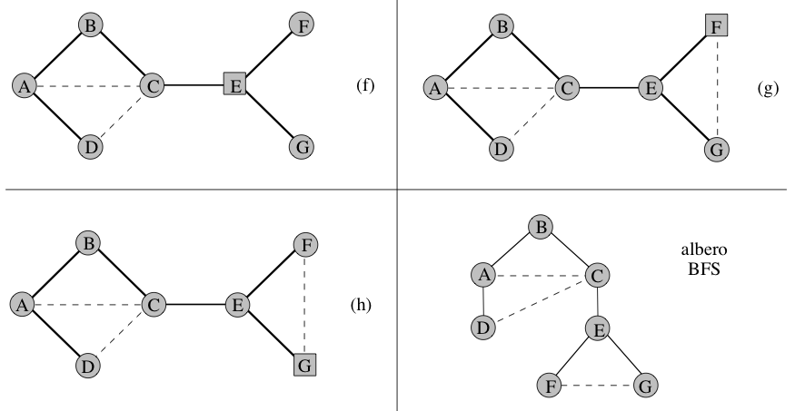
Esempio: grafo non orientato (2/2)
Si noti che nell’albero BFS, i nodi di un dato livello (si ricordi che la radice è a livello 0) sono stati visitati dopo tutti i nodi di livello più piccolo e prima di tutti i nodi di livello più grande. L’ordine con cui sono stati visitati i nodi di uno stesso livello dipende dall’ordine in cui li abbiamo scoperti e quindi inseriti nella coda. Nella figura, abbiamo disegnato il BFS in modo che l’ordine di visita di nodi di uno stesso livello va da sinistra a destra
Copyright © 2004 - The McGraw - Hill Companies, srl

Slide 13
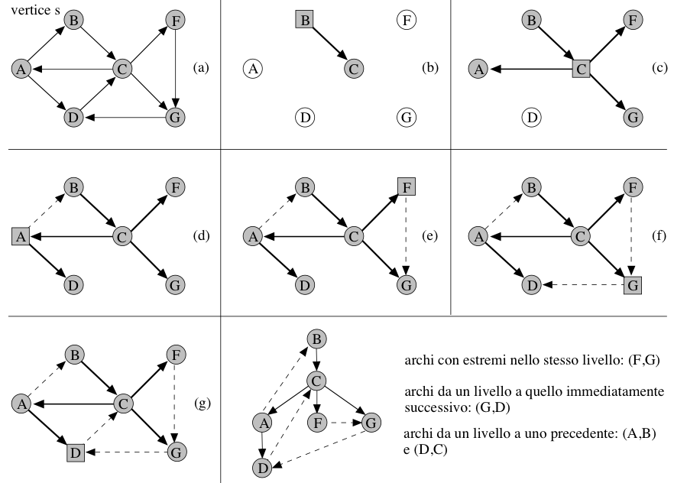
Esempio: grafo orientato
Copyright © 2004 - The McGraw - Hill Companies, srl

Slide 14
Proprietà dell’albero BFS radicato in s
Se il grafo è non orientato, per ogni arco (u,v) di G si ha:
  o l’arco (u,v) è un arco di T, e quindi u e v appartengono a livelli consecutivi di T, oppure
  l’arco (u,v) non è un arco di T; in tal caso, o i nodi u e v appartengono allo stesso livello di T, oppure a livelli consecutivi, con il nodo al livello superiore visitato diopo il padre del nodo del livello inferiore (ne vedete il motivo?)
Se il grafo è orientato, per ogni arco (u,v) si ha:
  o l’arco (u,v) è un arco di T, e quindi u è il padre di v nell’albero, oppure
  l’arco (u,v) non è un arco di T; in tal caso, o i nodi u e v appartengono allo stesso livello di T, oppure u è a livello immediatamente superiore di v ma è stato visitato dopo il padre di v, oppure infine u è su qualche livello arbitrariamente più in basso di quello di v e quindi è stato visitato successivamente rispetto a v (ne vedete il motivo?)
Dalle osservazioni precedenti, per ogni nodo v, il livello di v nell’albero BFS T è pari alla distanza di v dalla sorgente s (sia per grafi orientati che non orientati): infatti, non esistono archi non appartenenti a T che consentono di prendere ‘‘scorciatoie’’
Copyright © 2004 - The McGraw - Hill Companies, srl

Slide 15
Visita in profondità
Copyright © 2004 - The McGraw - Hill Companies, srl

Slide 16
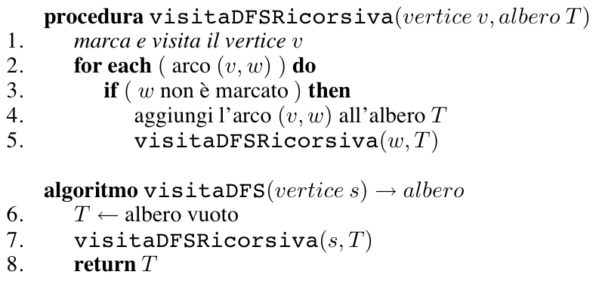
Visita in profondità
Copyright © 2004 - The McGraw - Hill Companies, srl

Slide 17
Costo della visita in profondità
Il tempo di esecuzione dipende dalla struttura dati usata per rappresentare il grafo:
Liste di adiacenza: Θ(m+n) (l’istruzione 2 viene eseguita in Θ(δ(v)))
Matrice di adiacenza: Θ(n²) (l’istruzione 2 viene eseguita in Θ(n))
⇒ Anche in questo caso, per m=o(n²) (ovverosia per tutti i grafi non densi) la rappresentazione mediante liste di adiacenza mi consente di ottenere una DFS temporalmente più efficiente!
Copyright © 2004 - The McGraw - Hill Companies, srl

Slide 18
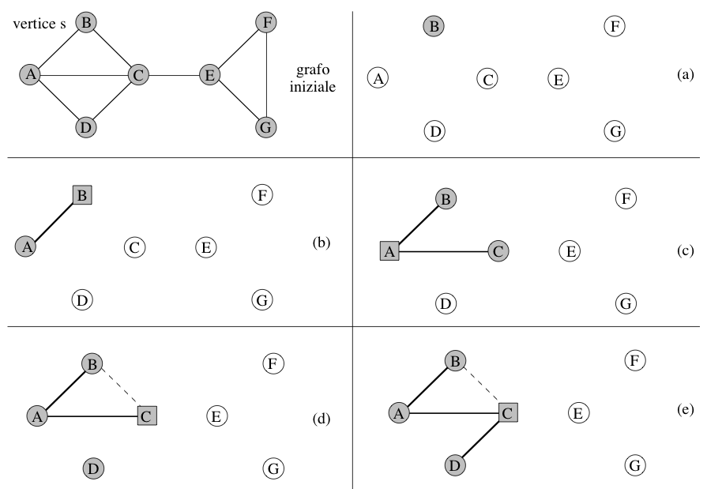
Esempio: grafo non orientato (1/2)
Copyright © 2004 - The McGraw - Hill Companies, srl

Slide 19
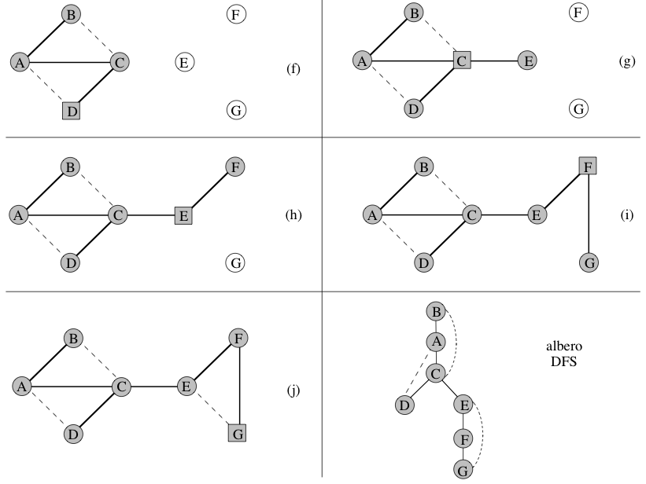
Esempio: grafo non orientato (2/2)
Si noti che nell’albero DFS, un nodo viene visitato sempre dopo tutti i suoi antenati, e prima di tutti i suoi discendenti.
Nella figura, abbiamo disegnato il DFS in modo che l’ordine di visita di nodi di uno stesso livello va da sinistra a destra
Copyright © 2004 - The McGraw - Hill Companies, srl

Slide 20
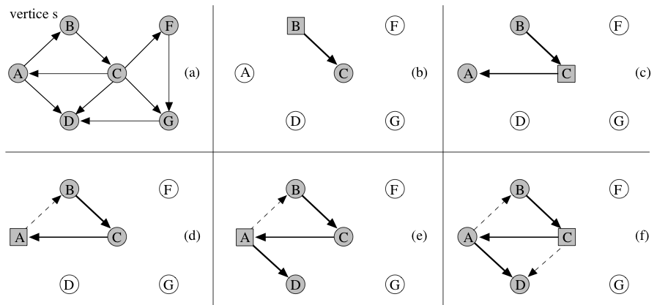
Esempio: grafo orientato (1/2)
Copyright © 2004 - The McGraw - Hill Companies, srl

Slide 21
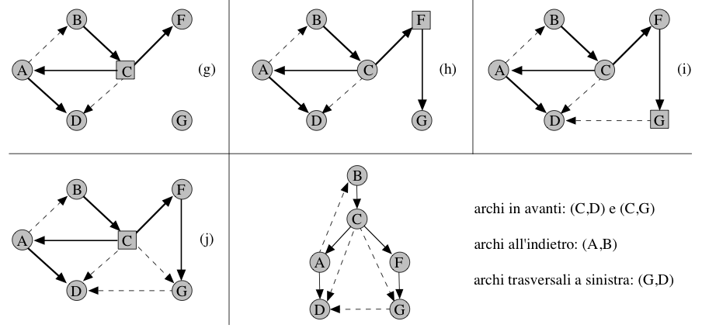
Esempio: grafo orientato (2/2)
Copyright © 2004 - The McGraw - Hill Companies, srl

Slide 22
Proprietà dell’albero DFS radicato in s
Se il grafo è non orientato, per ogni arco (u,v) si ha:
  o l’arco (u,v) è un arco dell’albero DFS T, oppure
  l’arco (u,v) non è un arco di T; in tal caso, i nodi u e v sono l’uno discendente/antenato dell’altro in T (ne vedete il motivo?)
Se il grafo è orientato, per ogni arco (u,v) si ha:
  o l’arco (u,v) è un arco di T, e quindi u è il padre di v in T, oppure
  l’arco (u,v) non è un arco di T; in tal caso, o il nodo u è un antenato del nodo v in T, oppure il vertice v è stato visitato precedentemente rispetto ad u (ne vedete il motivo?)
Copyright © 2004 - The McGraw - Hill Companies, srl

Slide 23
Riepilogo
Concetto di grafo e terminologia
Diverse strutture dati per rappresentare grafi nella memoria di un calcolatore
L’utilizzo di una particolare rappresentazione può avere un impatto notevole sui tempi di esecuzione di un algoritmo su grafi (ad esempio, nella visita di un grafo)
Algoritmo di visita generica e due casi particolari: visita in ampiezza e visita in profondità
Copyright © 2004 - The McGraw - Hill Companies, srl

Slide 24
Approfondimento
Dato un grafo G=(V,E) rappresentato tramite una matrice di adiacenza A, scrivere un algoritmo che scorrendo una sola volta A:
  Verifica se G è completo;
  Trova il grado di G;
  Costruisce la rappresentazione di G tramite liste di adiacenza.
Copyright © 2004 - The McGraw - Hill Companies, srl

Slide 25
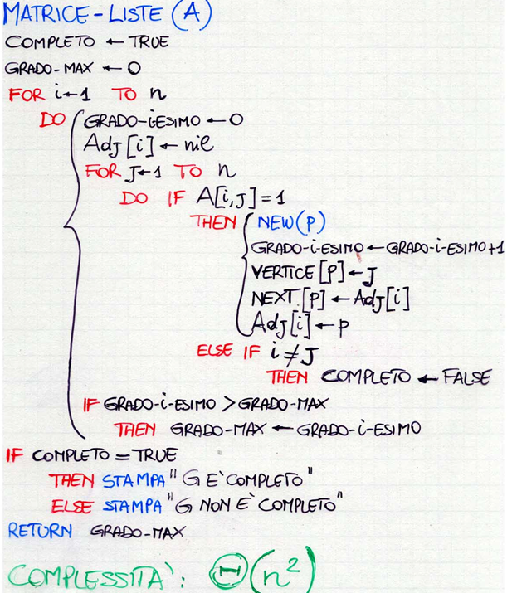
Copyright © 2004 - The McGraw - Hill Companies, srl

